Slide 1
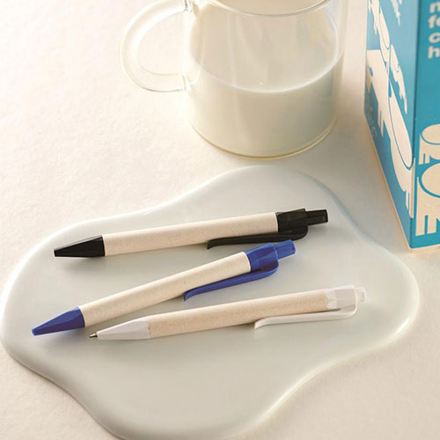
【提案書】
牛乳パックボールペン
特徴
回収された使用済みの牛乳パックを原料に作られた、地球環境に優しくSDGsに貢献できるエコなボールペンです。オープンキャンパスや展示会などの粗品、ノベルティ用などにおすすめです。
納期
納期スペース
仕様
素材：牛乳パック・生分解性プラスチック（ポリ乳酸）
サイズ：全長約14cm
包装：ポリ袋入り
お見積
お見積りスペース

